Slide 1

Pembuatan API Dengan Model Neural Network dan LSTM pada Data
Tweet Masyarakat Indonesia
Muhammad Rais | Maududi Nur Imani Tarigan | Muhammad Ario Putro

Slide 2

Problem Definition

Slide 3
Pendahuluan
Problem Definition
Twitter telah menjadi salah satu platform utama untuk mengekspresikan opini, berbagi berita, dan berdiskusi tentang berbagai topik. Namun, volume tweet yang sangat besar yang dihasilkan setiap hari menimbulkan tantangan dalam mengidentifikasi dan memahami sentimen publik terhadap isu-isu tertentu. Analisis sentimen bertujuan untuk secara otomatis mendeteksi sentimen di balik sebuah tweet, apakah itu positif, negatif, atau netral. Informasi ini sangat berharga bagi bisnis, organisasi, dan peneliti untuk mengukur opini publik, memantau reputasi merek, dan memahami umpan balik pelanggan.

Slide 4
Rumusan Masalah
02
03
04
Problem Definition
01
Bagaimana cara mengumpulkan dan memproses data tweet secara efektif untuk keperluan analisis sentimen?
Algoritma atau model apa yang paling efektif digunakan dalam memprediksi sentimen
Bagaimana mendeploy sebuah model ke dalam API?
Bagaimana mengevaluasi model neural network dan LSTM?

Slide 5
Tujuan Penelitian
02
03
04
Problem Definition
01
Mengumpulkan dan memproses data tweet secara efektif untuk keperluan analisis sentimen?
Algoritma atau model yang paling efektif untuk mengklasifikasikan sentimen tweet menjadi kategori positif, negatif, dan netral
Mendeploy model neural network dan LSTM menjadi API yang bisa digunakan
Mendeskripsikan Evaluasi model pada Neural network dan LSTM
Tujuan dalam penelitian ini berfokus pada:

Slide 6

Pembuatan Model

Slide 7
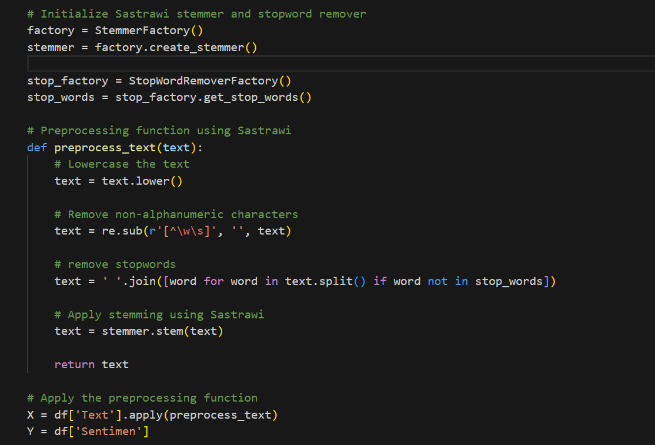
Cleansing Data
Kode di atas merupakan bagian dari proses prapemrosesan teks menggunakan pustaka Sastrawi, yang digunakan untuk pemrosesan bahasa Indonesia. Pertama, kode ini menginisialisasi StemmerFactory dan StopWordRemoverFactory dari Sastrawi untuk membuat stemmer dan daftar kata-kata umum (stopwords) yang tidak memiliki makna penting.
Fungsi preprocess_text dibuat untuk melakukan beberapa langkah prapemrosesan, seperti mengubah semua teks menjadi huruf kecil, menghapus karakter non-alfanumerik, menghapus kata-kata umum yang tidak penting, dan melakukan stemming untuk mengubah kata ke bentuk dasarnya. kompleksitas data dan meningkatkan akurasi model dalam analisis sentimen.
Data Preprocessing

Slide 8
Cleansing Data
Fungsi preprocess_text kemudian diterapkan pada kolom 'Text' dari sebuah DataFrame df untuk membersihkan teks sebelum digunakan untuk analisis lebih lanjut. Hasil prapemrosesan disimpan dalam variabel X, sedangkan variabel Y berisi label sentimen yang sesuai dari teks tersebut. Proses ini penting untuk mengurangi
Data Preprocessing

Slide 9
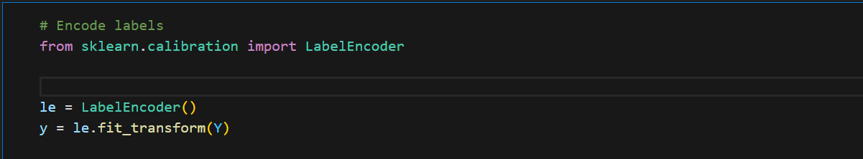
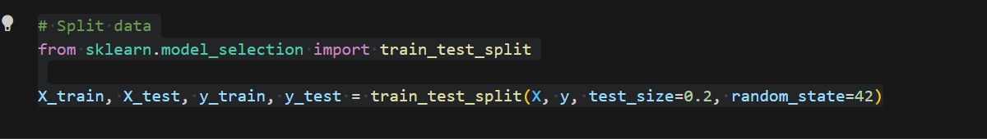
Preprocessing Data
Kode ini menggunakan LabelEncoder dari Scikit-Learn untuk mengubah label sentimen teks menjadi format numerik, yang diperlukan untuk pemrosesan lebih lanjut oleh algoritma machine learning. Label asli yang ada di variabel Y diubah menjadi label numerik yang disimpan di variabel y.
Kode ini membagi dataset menjadi dua bagian, yaitu data pelatihan (training) dan data pengujian (testing), dengan proporsi 80% untuk pelatihan dan 20% untuk pengujian. Pembagian ini dilakukan secara acak namun konsisten karena menggunakan random_state yang ditetapkan.
Data Preprocessing

Slide 10
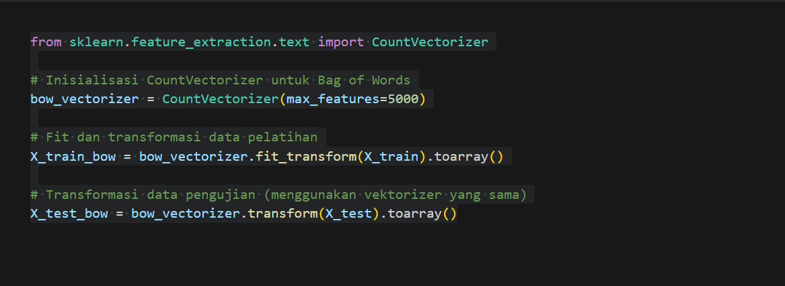
Feature Extraction pada Model Neural Network
Kode ini menggunakan CountVectorizer untuk mengubah teks menjadi representasi numerik menggunakan pendekatan Bag of Words (BoW). Pendekatan BoW ini menghitung frekuensi kata-kata dalam teks tanpa memperhatikan urutannya, menghasilkan matriks fitur yang menggambarkan jumlah kemunculan kata hingga 5.000 kata yang paling sering muncul di data pelatihan.
Data Preprocessing

Slide 11
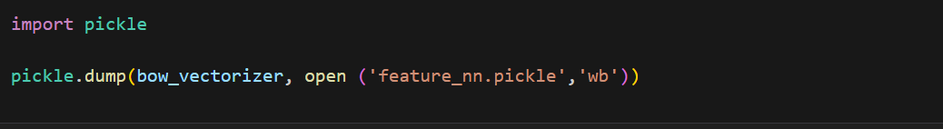
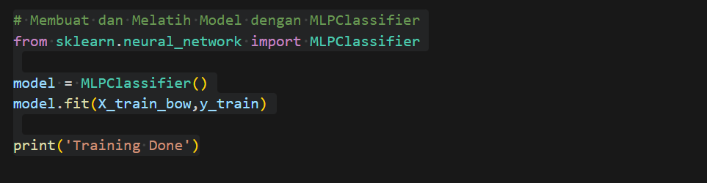
Save Feature
Kode ini menyimpan objek bow_vectorizer ke dalam file dengan nama feature_nn.pickle menggunakan pustaka pickle. Ini memungkinkan untuk menyimpan dan memuat kembali konfigurasi CountVectorizer yang telah dilatih untuk digunakan di masa depan tanpa perlu melakukan pelatihan ulang.
Training Model
MLPClassifier adalah sebuah model pembelajaran mesin dari Scikit-Learn yang menggunakan Multi-layer Perceptron (MLP), sebuah jenis Neural Network. Model ini dapat menangani masalah klasifikasi dengan memproses data melalui beberapa lapisan neuron untuk membuat prediksi. Dalam kode ini, MLPClassifier dilatih menggunakan data pelatihan yang telah diubah menjadi representasi Bag of Words, dan siap digunakan untuk mengklasifikasikan teks.
Data Training

Slide 12
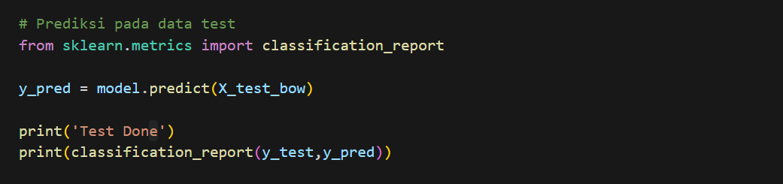
Save Model
Kode ini menyimpan model yang telah dibuat.
Prediksi Model
Kode ini melakukan prediksi pada data pengujian dan mengevaluasi kinerja model menggunakan classification_report untuk menampilkan metrik kinerja seperti akurasi, presisi, recall, dan F1-score.
Data Prediksi

Slide 13
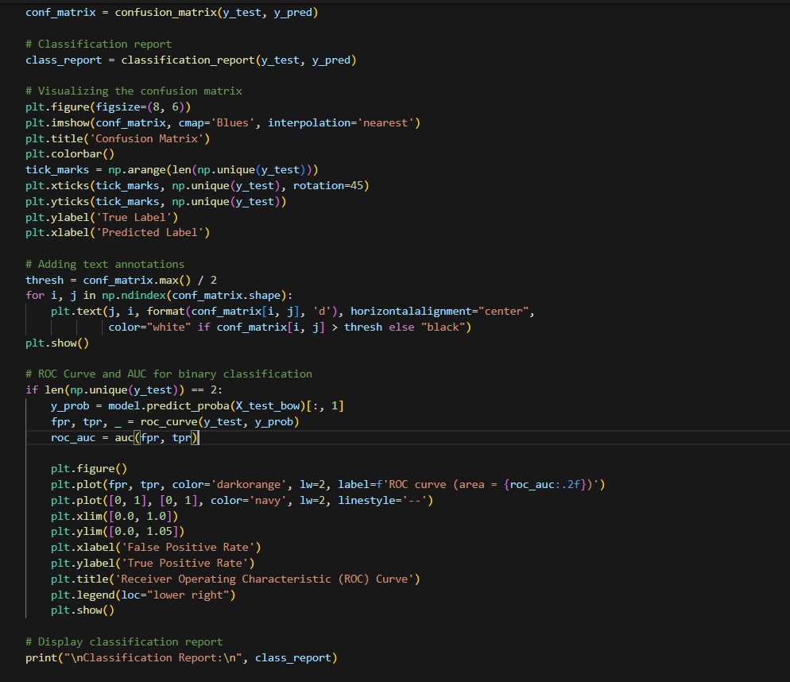
Visualisasi
Kode ini menghasilkan beberapa visualisasi dan laporan untuk menilai kinerja model klasifikasi. Pertama, ia menampilkan matriks kebingungannya (confusion matrix) yang menunjukkan distribusi prediksi dan label sebenarnya, dengan anotasi untuk setiap nilai. Kedua, jika masalah klasifikasi adalah biner, kode ini menghasilkan kurva ROC dan menghitung Area Under the Curve (AUC) untuk mengevaluasi trade-off antara true positive rate dan false positive rate. Akhirnya, laporan klasifikasi (classification report) dicetak untuk memberikan metrik evaluasi seperti presisi, recall, dan F1-score
Visualisasi Model

Slide 14
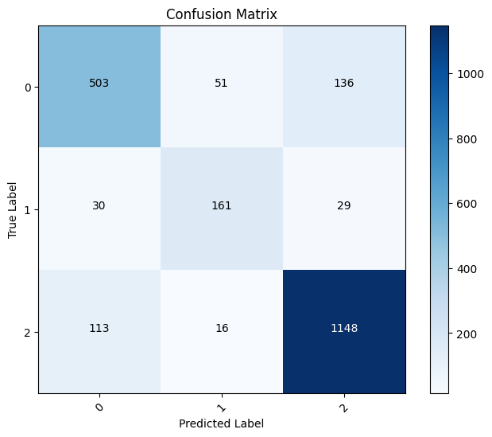
Visualisasi
Berikut adalah visualisasi dengan Confusion Matrix. Bisa kita lihat bahwa True Label dan Predicted Label setelah di klasifikasi sebesar 1148
Visualisasi Model

Slide 15
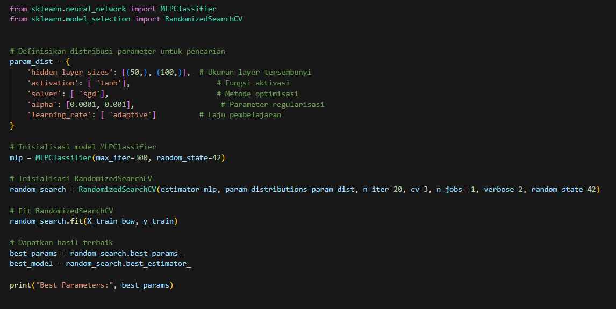
Tuning
Hyperparameter tuning adalah proses untuk menemukan kombinasi terbaik dari parameter model yang dapat meningkatkan kinerja model machine learning. Dalam kode ini, RandomizedSearchCV digunakan untuk melakukan pencarian acak atas berbagai kombinasi parameter untuk model MLPClassifier, seperti ukuran layer tersembunyi, fungsi aktivasi, metode optimisasi, parameter regularisasi, dan laju pembelajaran. Dengan mencoba berbagai kombinasi parameter secara acak, metode ini dapat menemukan set parameter yang memberikan hasil terbaik berdasarkan kinerja model pada data pelatihan. Hasil terbaik kemudian digunakan untuk melatih model akhir yang diharapkan memiliki akurasi lebih tinggi dan generalisasi yang lebih baik pada data baru.
Hyperparameter Tuning

Slide 16
Save Best Model
Kode ini menyimpan best model yang telah dihasilkan dari hyperparameter tuning.
Prediksi Model
Kode ini melakukan prediksi ulang pada data pengujian menggunakan best_model kemudian melihat berapa accuracy yang didapatkan
Evaluasi

Slide 17
Visualisasi
Berikut adalah visualisasi dengan Confusion Matrix setelah mencari best_modelnya. Bisa kita lihat bahwa accuracy yang didapatkan meningkat menjadi 86%
Visualisasi Model

Slide 18
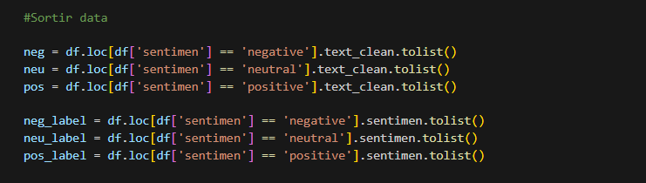
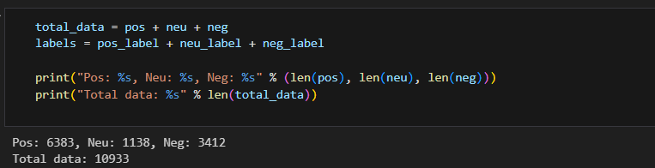
Sorting Data
Kode ini mensortir data feature dan label sesuai dengan sentimen.
Total Data
Kode ini untuk menjumlah data sehingga kita tahu berapa banyak data yang digunakan
Data Training

Slide 19
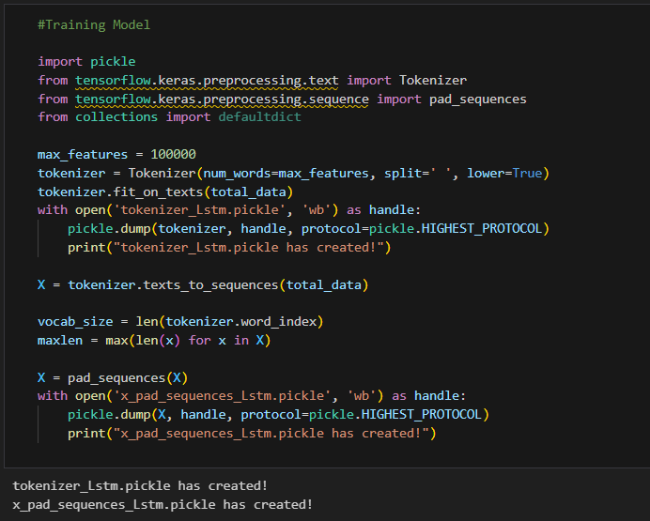
Training Data pada Model LSTM
Kode ini melakukan beberapa langkah untuk mempersiapkan data teks untuk model LSTM (Long Short-Term Memory). Pertama, `Tokenizer` dari TensorFlow digunakan untuk mengonversi teks menjadi urutan angka berdasarkan frekuensi kata, dengan batasan maksimum jumlah fitur. Tokenizer kemudian disimpan dalam file `tokenizer_Lstm.pickle` untuk digunakan dalam mendeploy API nantinya. Selanjutnya, teks yang telah di-tokenize diubah menjadi urutan numerik dengan `texts_to_sequences` dan dipadatkan ke panjang yang konsisten menggunakan `pad_sequences`. Data yang telah diproses ini disimpan dalam file `x_pad_sequences_Lstm.pickle` untuk digunakan dalam pelatihan model LSTM.
Data Training

Slide 20
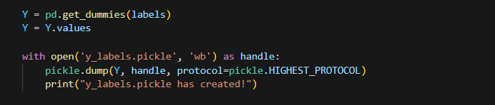
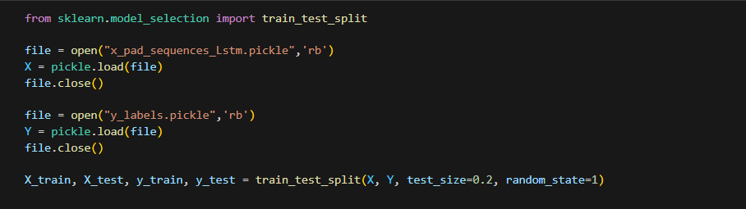
Konversi Label
Kode ini mengonversi label kategorikal menjadi format one-hot encoding dengan `pd.get_dummies`, menyimpannya dalam file `y_labels.pickle`, dan mencetak pesan bahwa file telah berhasil dibuat.
Total Data
Kode ini memuat data yang telah diproses dari file pickle untuk fitur (x_pad_sequences_Lstm.pickle) dan label (y_labels.pickle), kemudian membagi data menjadi set pelatihan dan pengujian dengan proporsi 80% untuk pelatihan dan 20% untuk pengujian
Data Training

Slide 21
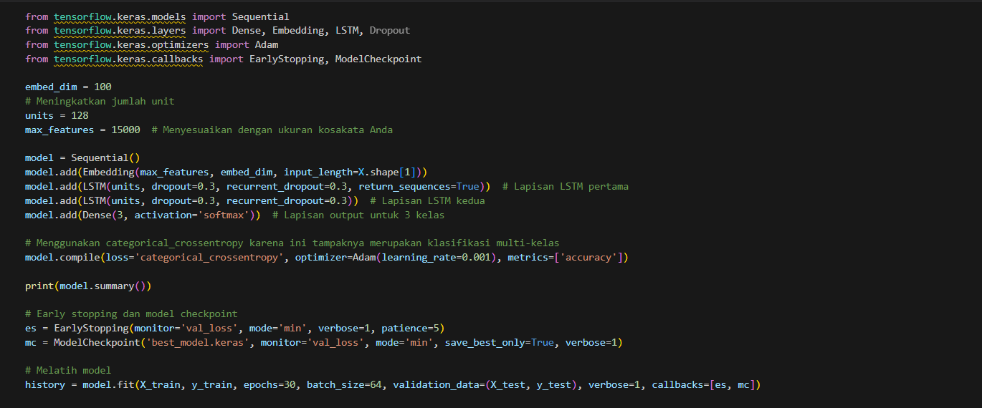
Pembuatan Model LSTM
Kode ini membuat dan melatih model LSTM untuk klasifikasi teks dengan TensorFlow Keras, menggunakan lapisan `Embedding` dan dua lapisan `LSTM` untuk memproses teks, serta lapisan `Dense` untuk output klasifikasi. Model dilatih dengan menggunakan metode `EarlyStopping` dan `ModelCheckpoint` untuk menghentikan pelatihan secara otomatis dan menyimpan model terbaik.
Model LSTM

Slide 22
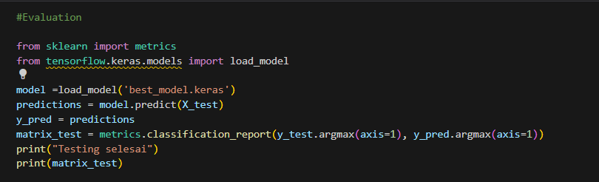
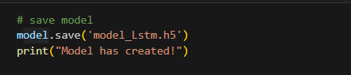
Evaluasi Model LSTM
Kode ini memuat model terbaik yang telah disimpan, melakukan prediksi pada data pengujian, dan kemudian mengevaluasi kinerja model menggunakan `classification_report` dari Scikit-Learn untuk menampilkan metrik evaluasi seperti presisi, recall, dan F1-score.
Setelah dievaluasi model disimpan ke dalam model_Lstm.h5 untuk digunakan nanti pada saat mendeploy API
Evaluasi

Slide 23
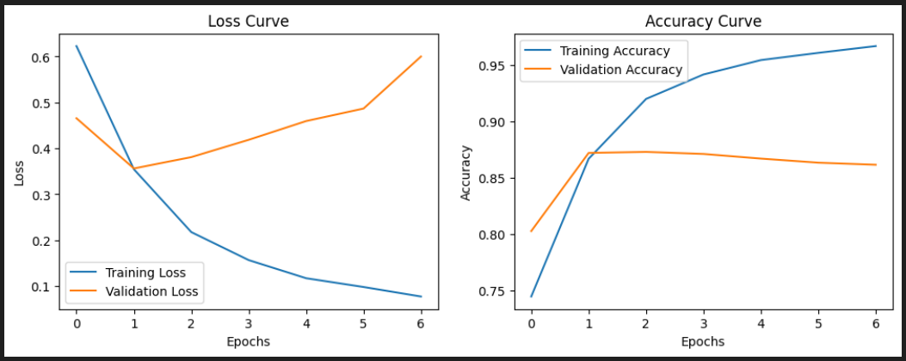
Visualisasi
Berdasarkan grafik yang disediakan, model menunjukkan performa yang baik pada data pelatihan dengan penurunan loss yang signifikan dan peningkatan akurasi yang tinggi. Namun, pada data validasi, meskipun awalnya model menunjukkan peningkatan, performa mulai menurun setelah beberapa epoch, mengindikasikan bahwa model mengalami overfitting. Ini berarti bahwa model belajar sangat baik pada data pelatihan tetapi tidak dapat menggeneralisasi dengan baik pada data validasi yang baru.
Visualisasi Model

Slide 24
Demonstrasi API
Data Preprocessing

Slide 25
Q & A
Data Preprocessing

Slide 26
Terima Kasih

